Slide 1
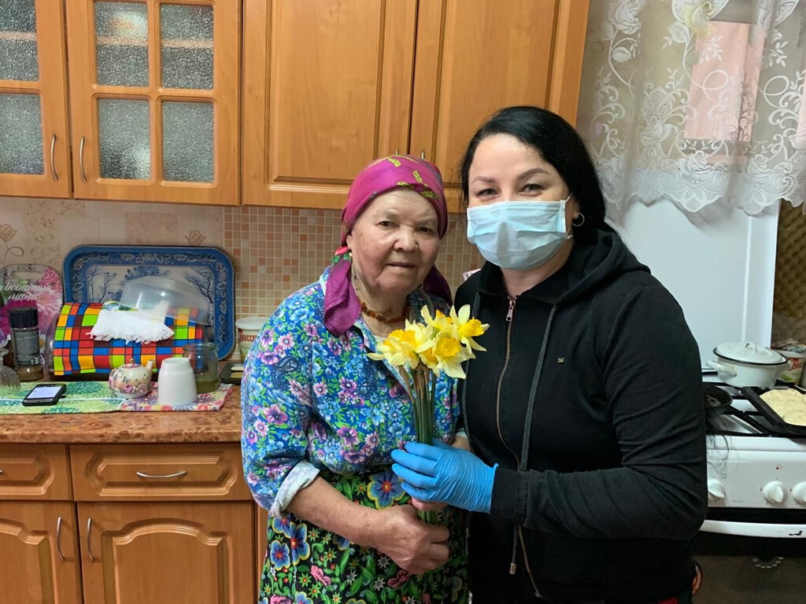
ПРОФЕССИЯ ДОБРЫХ ДЕЛ - СОЦИАЛЬНЫЙ РАБОТНИК

Slide 2
Социальный работник - оказывает поддержку инвалидам, одиноким престарелым людям, многодетным матерям, детям-сиротам, и т.п.
Выявляет граждан, нуждающихся в такой помощи определяет характер и объем необходимой помощи.

Slide 3
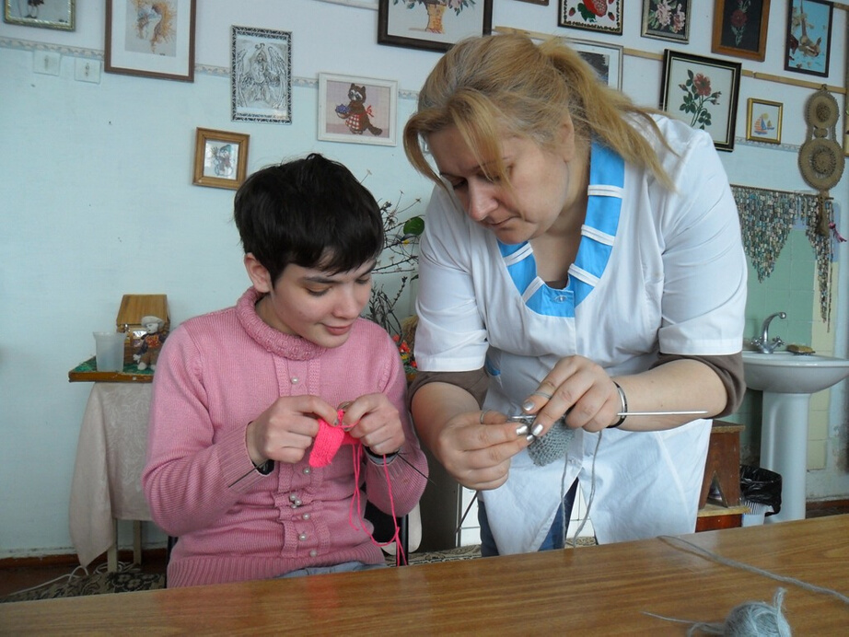

Slide 4
